Slide 1
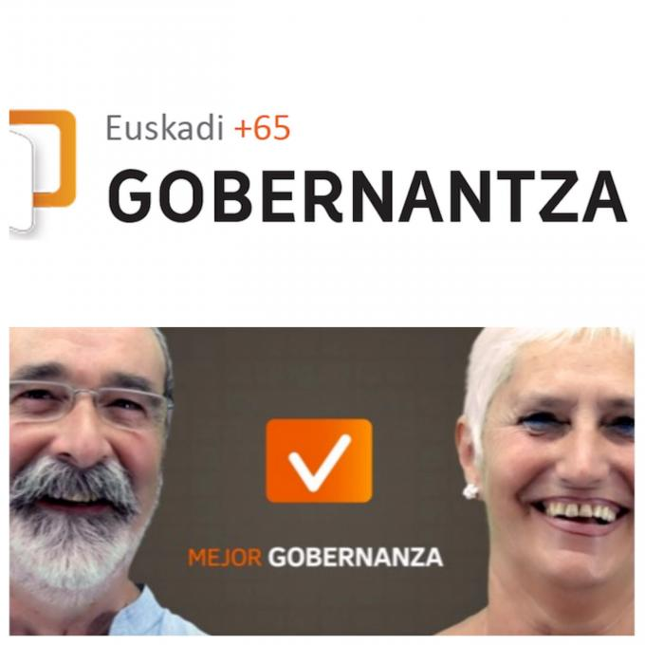
LA PARTICIPACIÓN NO TIENE EDAD
IMANOL ZUBERO
Grupo de investigación CIVERSITY
http://civersity.net

Slide 2
1º. LO IMPORTANTE ES PARTICPAR
“El éxito de las instituciones democráticas depende de que exista una minoría suficiente de demócratas activos y responsables que las mueva”.
R.H.S. Crossman, Biografía del Estado moderno, Fondo de Cultura Económica, México 1977
Notes:
Partiremos de una afirmación que es una convicción, sí, pero también creo que es un hecho…..
Esto es radicalmente cierto. No hay sistema institucional democrático que pueda sostenerse sin una minoría suficiente de demócratas que las habite y las haga funcionar. Una “minoría” no en el sentido aristocrático del término -un pequeño y grupo de notables- sino en un sentido estrictamente aritmético: un mínimo de personas, un número suficiente de personas activas y responsables. Por encima de todo, la democracia es una cuestión de cultura y de práctica. La democracia es democracia en acción, o no es nada. Por eso, una ciudadanía comprometida con lo público es la condición sine qua non para la democracia.

Slide 3
No hay democracia sin participación
No hay democracia sin demócratas activas y activos [construcción social].
La participación efectiva es condición de posibilidad de la organización de una comunidad democrática.
La participación es un derecho pero, sobre todo, es fuente de derechos:
Incorporando nuevas cuestiones a la agenda pública.
Estableciendo grupos de interés y/o de convicción que defiendan en la esfera pública sus distintas propuestas y proyectos.
Acumulando fuerzas que den lugar a mayorías electorales que respalden transformaciones sociales y políticas.

Slide 4
2º LAS PERSONAS MAYORES YA PARTICPAN, AUNQUE DE MANERAS DIFERENTES A LAS PERSONAS JÓVENES
La participación social de las personas mayores en la CAPV (EDE Fundazioa, 2013).
La participación electoral es mas elevada entre las personas de 65 o más años en comparación que el conjunto de la sociedad. No obstante, su participación en partidos y especialmente en sindicatos es inferior a la media.
Tienen menos interés por la política cuando se habla en términos generales (cuatro de cada diez personas mayores no muestra ningún interés). Sin embargo, se sienten más próximas a los partidos políticos que la población en general.

Slide 5
Las acciones de participación política de la población de más edad tienden a ser limitadas: se manifiestan menos, participación on-line más baja, menos opinión en medios.
→ ESTO YA ESTÁ CAMBIANDO Y LO HARÁ MÁS
Cuando se habla del voluntariado en el sentido más amplio (voluntariado en el seno de una organización, apoyo informal a otros hogares, reuniones, etc.) la tasa de participación de las personas mayores supera ampliamente la de la población en su conjunto (29,2 frente a 15,3%).
Si se atiende exclusivamente al voluntariado que se desarrolla en el seno de las organizaciones sociales, el 5,5% de la población mayor participa en este tipo de actividades, representando el 26,4% del total de personas voluntarias de nuestra comunidad.

Slide 6
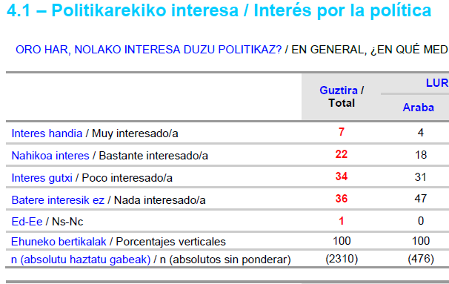
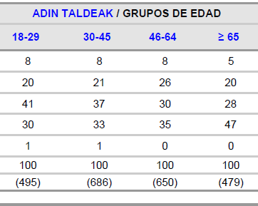
(2016ko uztaila / Julio 2016)
61. EUSKAL SOZIOMETROA – Euskal gizartea etorkizunaren aurrean
SOCIÓMETRO VASCO 61 – La sociedad vasca ante el futuro

Slide 7
3º A LAS PERSONAS MAYORES LES INTERESA PARTICIPAR
Hay problemáticas que interesan más o menos en función de la edad de las personas.
Hay preocupaciones más específicas de las personas mayores, y ellas mismas son las que mejor pueden hacerlas presentes en el espacio de la deliberación.

Slide 8
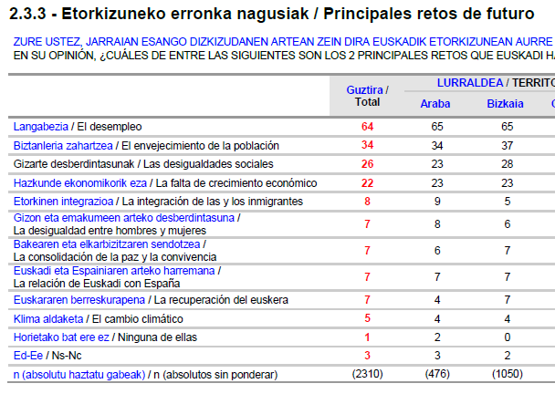
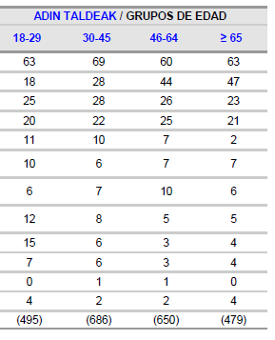
X
(2016ko martxoa / Marzo 2016)
60. EUSKAL SOZIOMETROA - Euskal iritzi publikoa 20 urtetan-
SOCIÓMETRO VASCO 60 - 20 años de opinión pública vasca –

Slide 9
4º ADEMÁS DE UNA CUESTIÓN DE DERECHO(S) Y DE INTERESES, ES UNA CUESTIÓN DE HECHO: COMO NO PARTICIPEN LAS PERSONAS MAYORES…
En sociedades donde la natalidad es reducida la esperanza de vida es cada vez más prolongada, y los años vividos libres de discapacidad son más (prefiero decirlo así, antes que simplemente “en sociedades más envejecidas”) el cuerpo electoral y, en general, el sujeto sociopolítico va a ser cada vez de edad más avanzada.

Slide 10
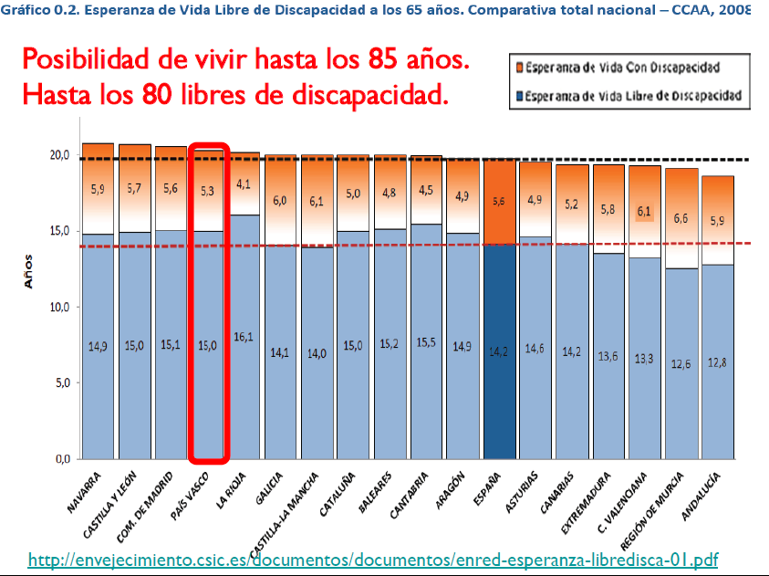

Slide 11
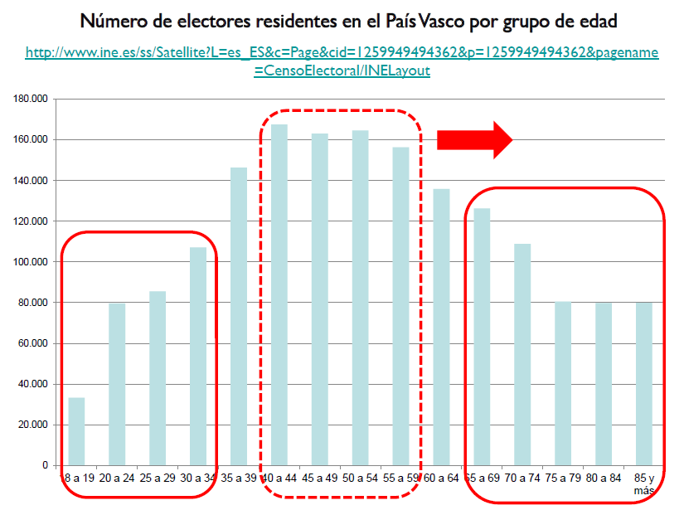
Notes:
ESTO ES ESPECIALMENTE IMPORTANTE SI TENEMOS EN CUENTA QUE VIVIMOS EN UNA CIUDAD Y EN UN PAÍS EN EL QUE, EN LOS PRÓXIMOS AÑOS, AUMENTARÁ AÚN MÁS EL POTENCIAL DE INFLUENCIA POLÍTICA DE LAS EDADES MADURAS.

Slide 12
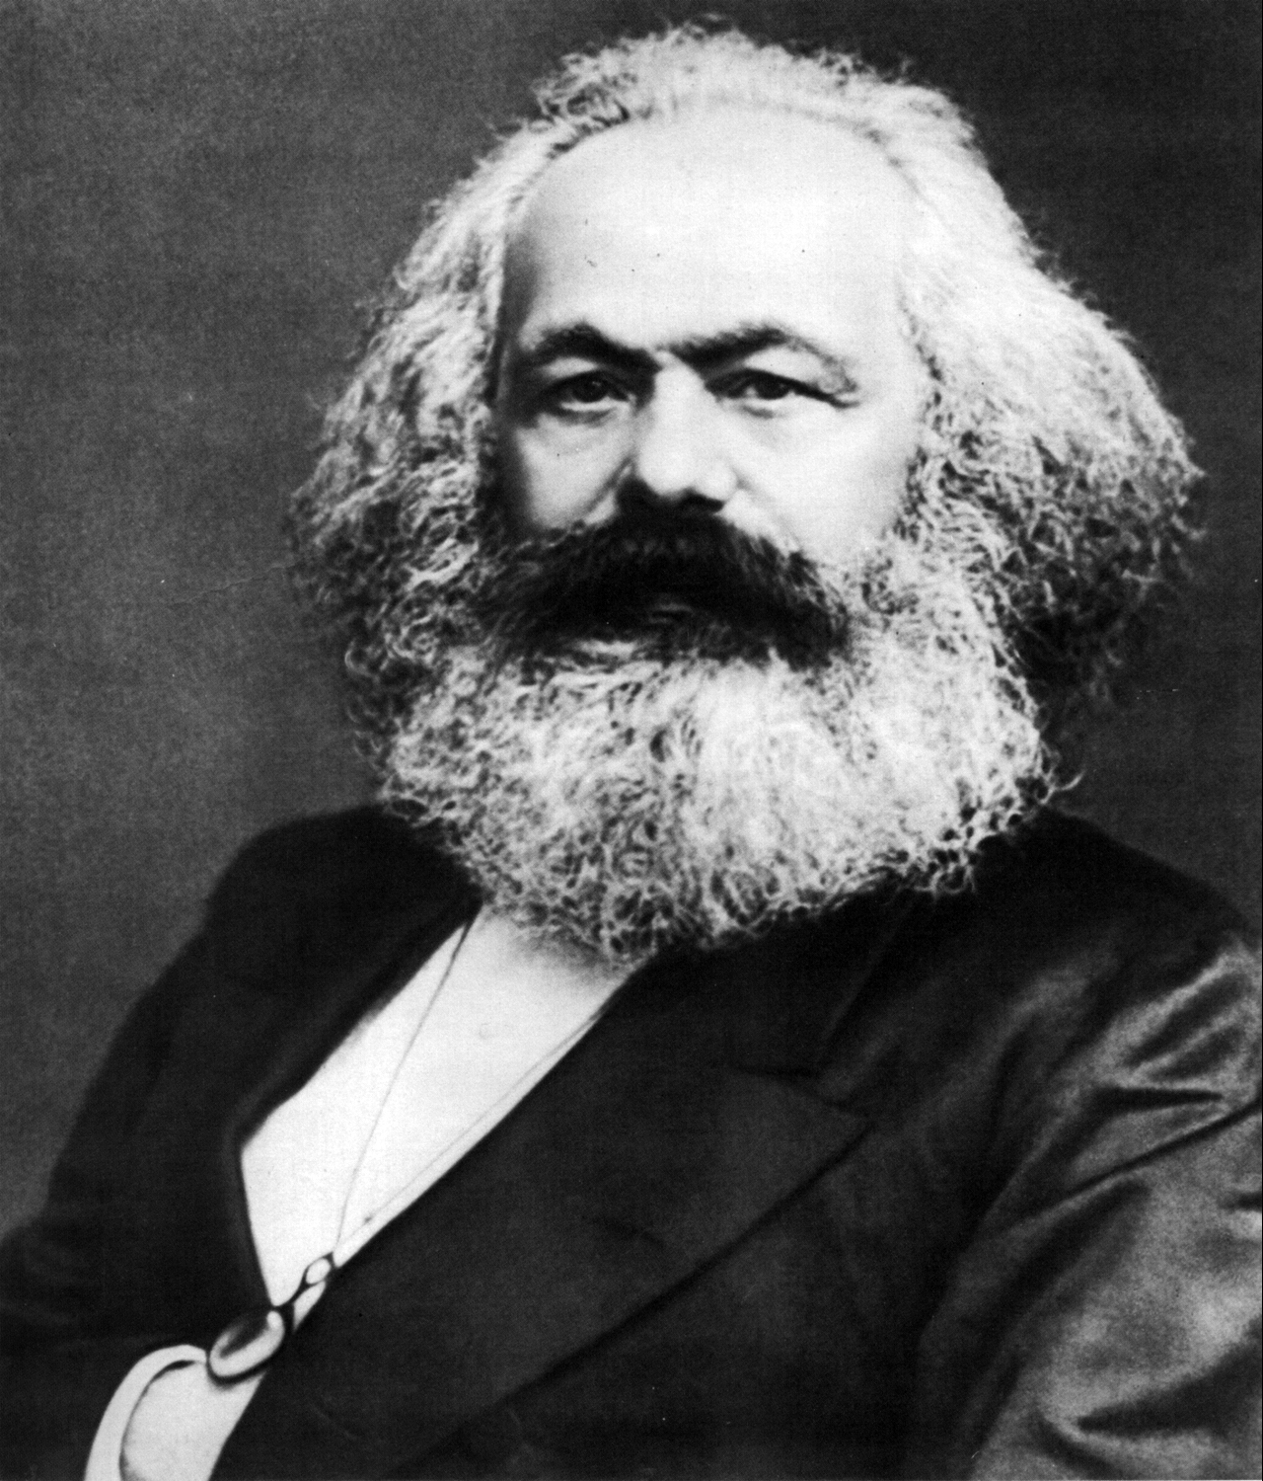
5º PERO NO SE TRATA TANTO DE PARTICIPAR “COMO PERSONAS MAYORES”
“A diferencia de las minorías étnicas, de los jóvenes o de las mujeres, las personas ancianas no han animado movimientos identificatorios colectivos” (Dubet y Martuccelli). La cuestión del poder gris (Gil Calvo) sigue siendo, hoy por hoy, una hipótesis de trabajo o, todo lo más, una posibilidad a convertir en realidad política activa.
Mayores del mundo, ¡uníos!

Slide 13
Así como las personas jóvenes, las mujeres, u otros colectivos, de hecho eligen las formas y modalidades de su participación socio-política –como ciudadanos y ciudadanas individuales, unas veces, como grupo identitario, otras- las personas mayores no han conseguido verse a sí mismas como miembros de un colectivo con identidad propia.
→ PLURALIDAD
Igual que los conceptos de ‘nación’ o de ‘clase’, el término ‘generación’ es performativo —expresiones que crean una entidad con sólo nombrarla—, una llamada o un grito de guerra para llamar a filas a una comunidad imaginada o más precisamente convocada (Bauman, 2007).

Slide 14
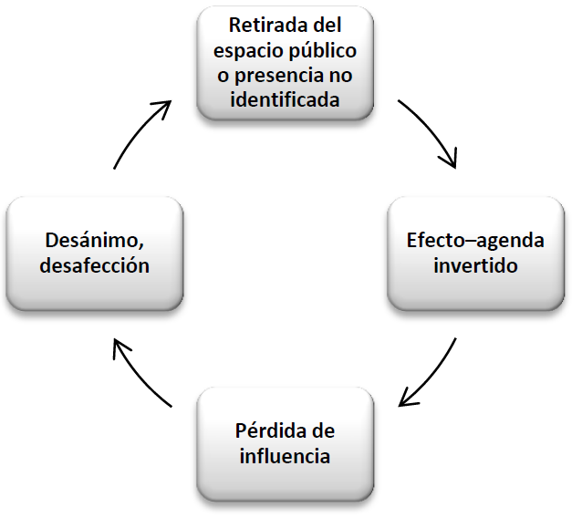
Como consecuencia, no existe ningún agente sociopolítico organizado que, cuando sea preciso, pueda enarbolar la bandera de las personas mayores. La problemática de las personas mayores no encuentra un colectivo identificado que las haga propiamente suyas.
Esta situación puede provocar el círculo vicioso de la no participación identificada: a) ausencia de una voz colectiva que represente a las personas mayores b) pérdida de influencia en el escenario público c) debilidad de las reivindicaciones, invisibilizando su realidad (efecto–agenda invertido), d) desánimo y desafección (“no nos hacen caso”), lo cual e) debilitaría más la presencia pública, f) etcétera.

Slide 15
6º NO SE TRATA DE CONSTRUIR PARTICIPACIÓN “CONTRA” O “ANTI” QUIEN NO ES MAYOR, SINO GENERAR Y SOSTENER ESPACIOS Y ESTRATEGIAS DE INTERVENCIÓN POLÍTICA INTERGENERACIONAL
Y aquí hay que pedir un esfuerzo más (sí, uno más) a las personas mayores.
Porque ellas son las únicas que han experimentado las dos situaciones: la de ser jóvenes y la de ser mayores.
Capacidad de sintonizar y de reconocer.

Slide 16
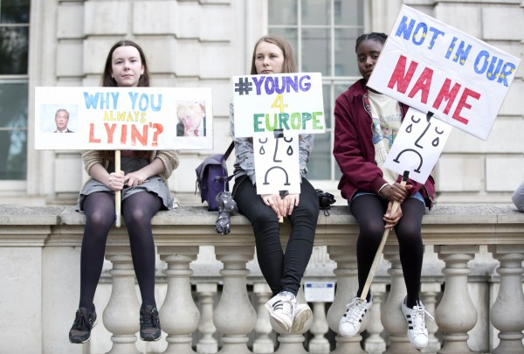
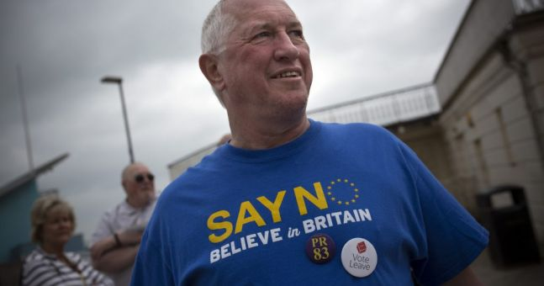
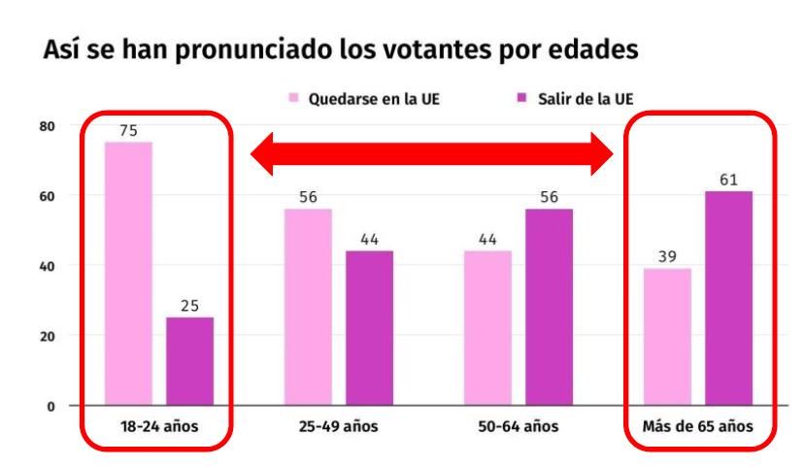
Notes:
Empiezo por la tercera cuestión: pobre de aquella ciudad/sociedad que no sea capaz de generar alianzas (en este caso intergeneracionales, pero también “inter” de todo tipo) y que afronte los retos de futuro en clave de confrontación generacional.

Slide 17
PARA TERMINAR: EVITAR UN RIESGO

Slide 18
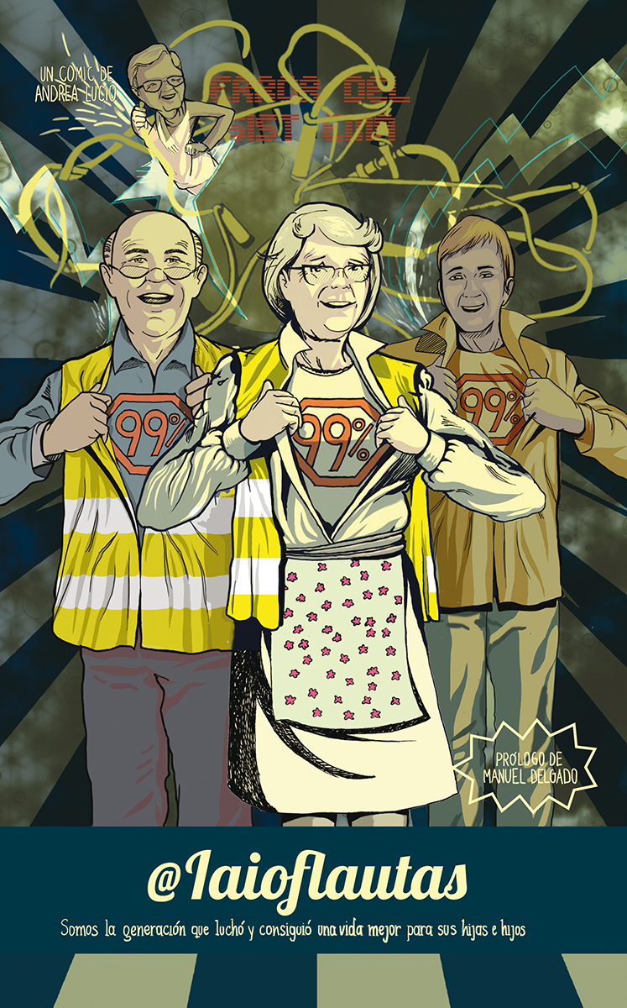
RECORDAR QUE LA EDAD NO NOS RETIRA DE LA VIDA

